Slide 1


Slide 2


Slide 3

Bài 2: Ngôi nhà của em

Slide 4
Tiết 2: Hoạt động khám phá
Quan sát hình và trả lời câu hỏi
Nhà Minh có những phòng nào?
Kể tên đồ dùng trong mỗi phòng

Slide 5
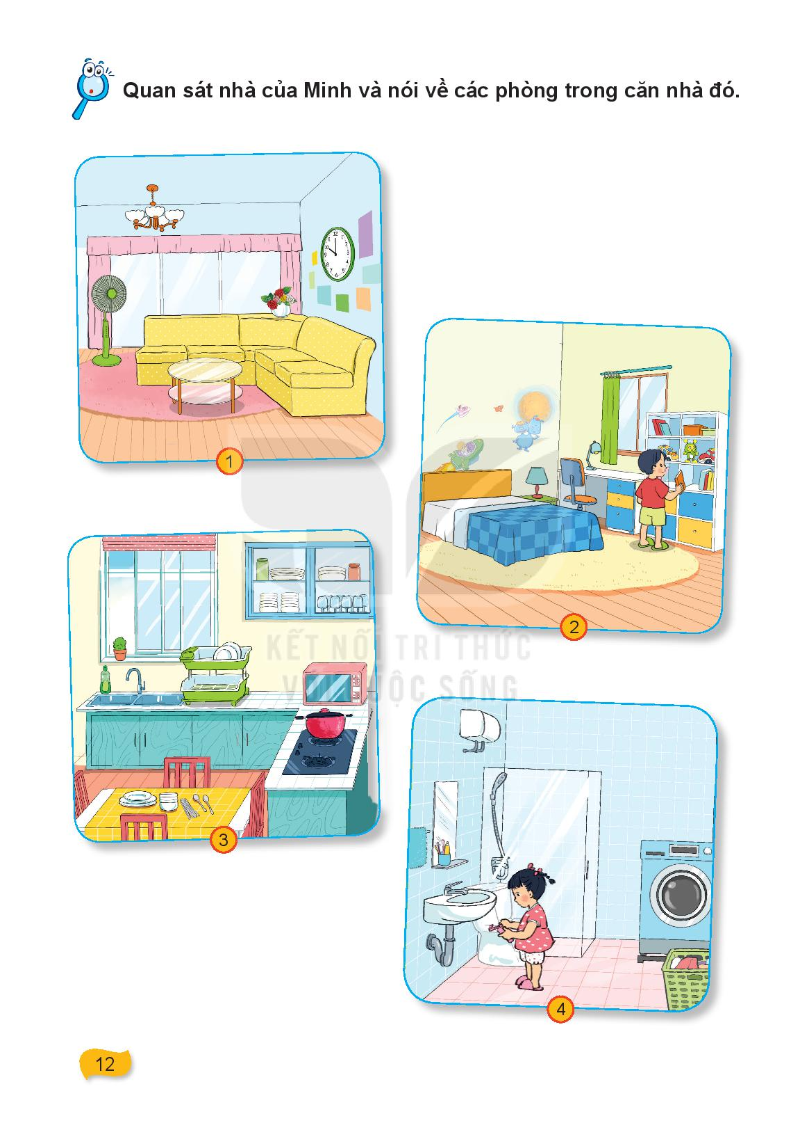

Slide 8
Hoạt động thực hành: Kể tên các đồ dùng và sắp xếp vào các phòng

Slide 9
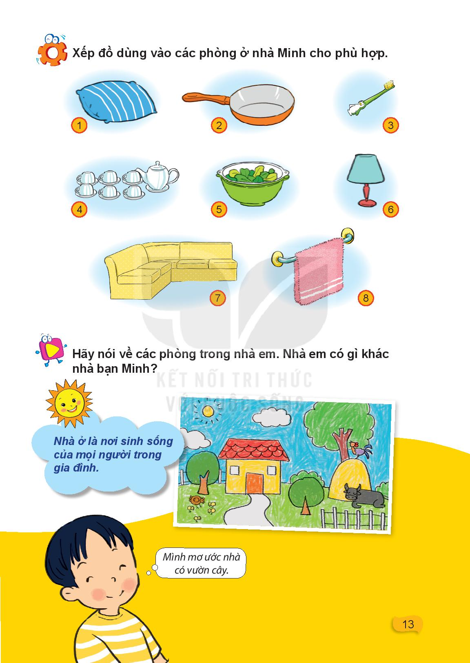

Slide 10
Hoạt động vận dụng:

Slide 12

!
TRÂN TRỌNG CẢM ƠN QUÝ THẦY CÔ! Kính chúc sức khỏe!
Cảm ơn các em!
Chúc các em học giỏi

